Slide 1

Plano de Iteração
Iteração 3

Slide 2
Agenda
Objetivo da Iteração
Itens de Backlog
Timeline da Iteração

Slide 3
Objetivo da Iteração
Concluir a iteração 2, mesclando o planejamento original com o segundo planejamento.

Slide 4
Itens de Backlog
CRUD Produto (Product Backlog) - Registro dos produtos a serem atacados pelos projetos, contendo sua descrição.
CRUD Itens de Product Backlog
CRUD de Testes de Aceitação (de um item de PB) – Parâmetros que indicarão se o item foi aceito ou não. Serão dispostos em um checklist
Cada item possui 5 pontos de complexidade

Slide 5
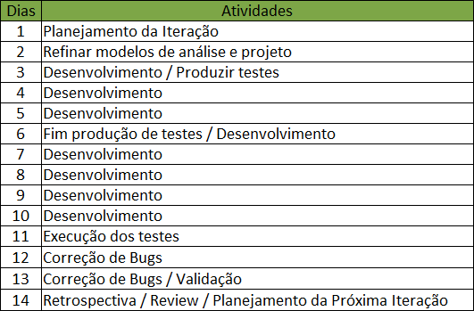
Timeline da Iteração

